Slide 1

PHÒNG GIÁO DỤC VÀ ĐÀO TẠO QUẬN LONG BIÊN
TRƯỜNG TIỂU HỌC PHÚC LỢI
TOÁN 2
BÀI 44 : BẢNG CHIA 5 (TIẾT 1)

Slide 2
Khởi động
Notes:
Bài giảng thiết kế bởi: Hương Thảo - tranthao121004@gmail.com

Slide 3


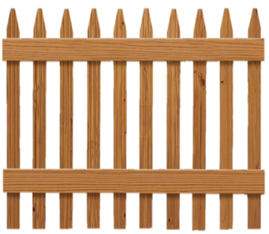
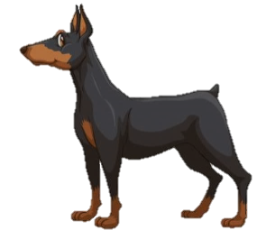
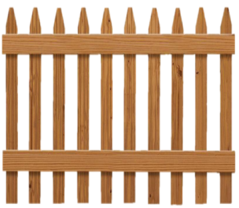

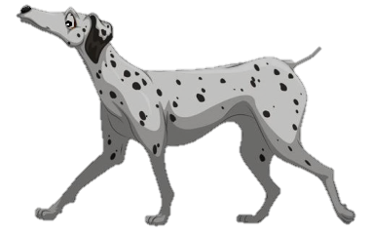


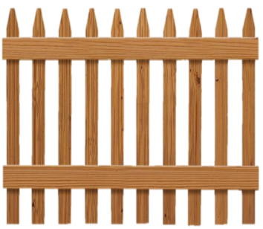

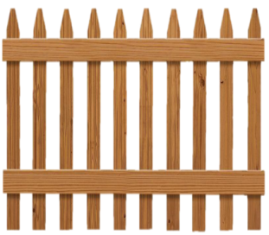
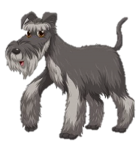

GIẢI CỨU
THÚ CƯNG
Hướng dẫn

Slide 4
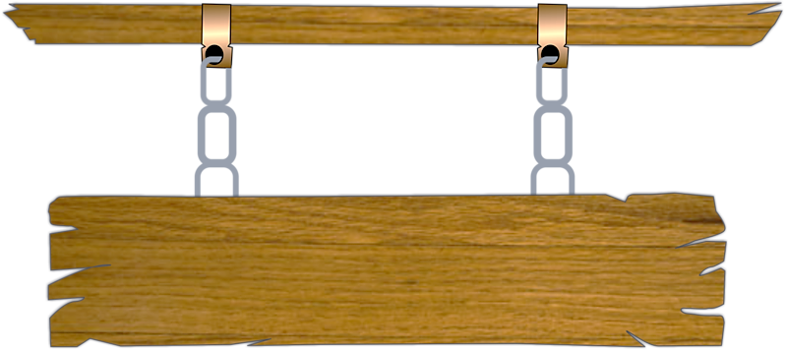
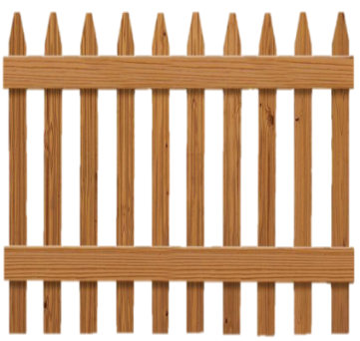
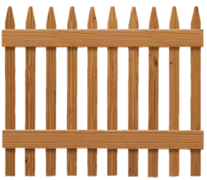



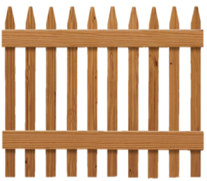
Các chú cún đã bị bắt cóc và bị nhốt
trong những chiếc chuồng. Trong lúc kẻ xấu đang say ngủ, hãy cố gắng trả lời đúng
các câu hỏi và giúp các chú cún trốn thoát.
Chơi

Slide 5

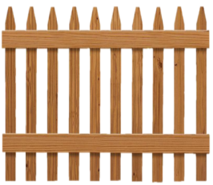
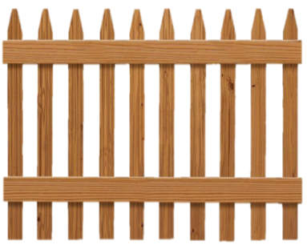
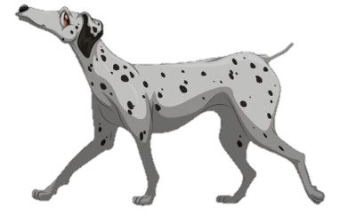
1
2
3
5
4

Slide 6

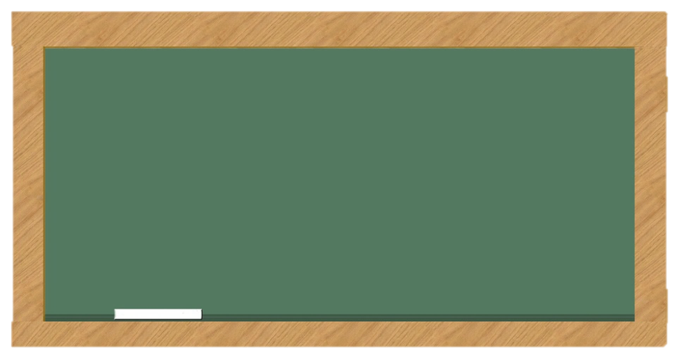

12 : ? = 6
2
Trở về

Slide 7
14 : 2 = ?
7
Trở về

Slide 8
Nhà Hùng có nuôi một bầy thỏ. Biết bầy thỏ có tất cả 18 cái tai. Hỏi có bao nhiêu con thỏ?
9 con
Trở về

Slide 9
Có 6 quả táo. Cần chia đều cho 2 bạn. Hỏi mỗi bạn được mấy quả?
3 quả
Trở về

Slide 10
Mai có 6 chiếc giày giống nhau. Hỏi Mai có bao nhiêu đôi giày?
3 đôi giày
Trở về

Slide 11

Thứ sáu ngày 11 tháng 2 năm 2022
TǨn
Bài 44: Bảng chia 5 (tiết 1)

Slide 12








YÊU CẦU CẦN ĐẠT
Dựa vào bẳng nhân 5 , lập bảng chia 5
Vận dụng bảng chia 5 tính nhẩm.
Thực hiện giải toán.
Notes:
Thầy cô gõ mục tiêu theo bài giảng của mình vào ô text

Slide 13

KHÁM PHÁ

Slide 14

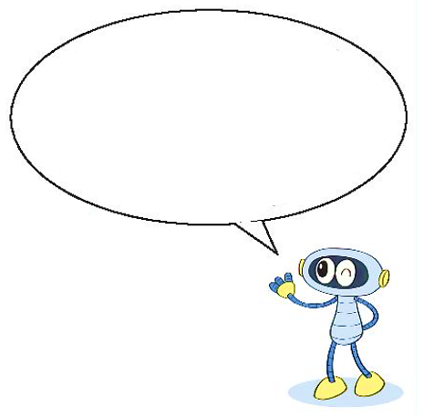

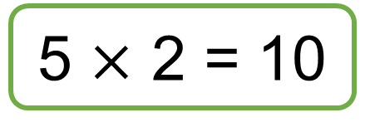
Mỗi đĩa có 5 quả cam,
2 đĩa có 10 quả cam.
10 quả cam chia vào các đĩa, mỗi đĩa 5 quả. Được 2 đĩa cam như vậy.
a)
5 $×$ 2 = 10
10 : 5 = 2

Slide 15

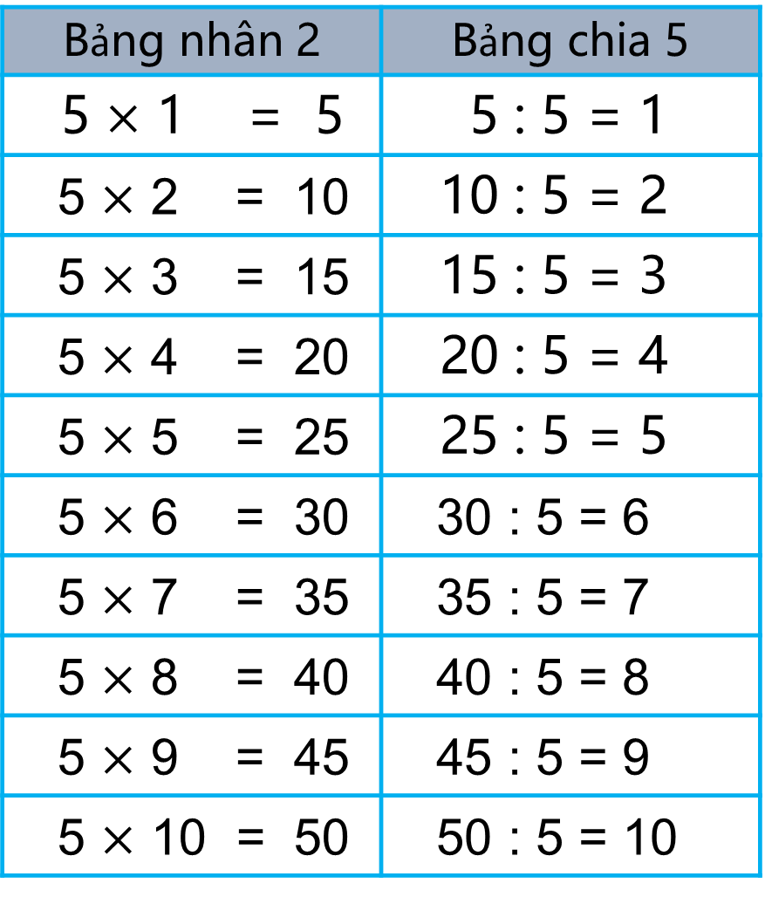
Bảng nhân 2 | Bảng chia 5
5 $×$ 1 = 5 | 5 : 5 = 1
5 $×$ 2 = 10 | 10 : 5 = 2
5 $×$ 3 = 15 | 15 : 5 = 3
5 $×$ 4 = 20 | 20 : 5 = 4
5 $×$ 5 = 25 | 25 : 5 = 5
5 $×$ 6 = 30 | 30 : 5 = 6
5 $×$ 7 = 35 | 35 : 5 = 7
5 $×$ 8 = 40 | 40 : 5 = 8
5 $×$ 9 = 45 | 45 : 5 = 9
5 $×$ 10 = 50 | 50 : 5 = 10
b) Hoàn thành bảng chia 5
Lập bảng chia 5 từ bảng nhân 5.
?
?
Nhận xét:
?
Số bị chia là tích của các phép nhân.
Số chia đều là số 5.
Thương là các số tự nhiên tăng dần từ 1 đến 10.
?
?
?

Slide 16

HOẠT ĐỘNG

Slide 17
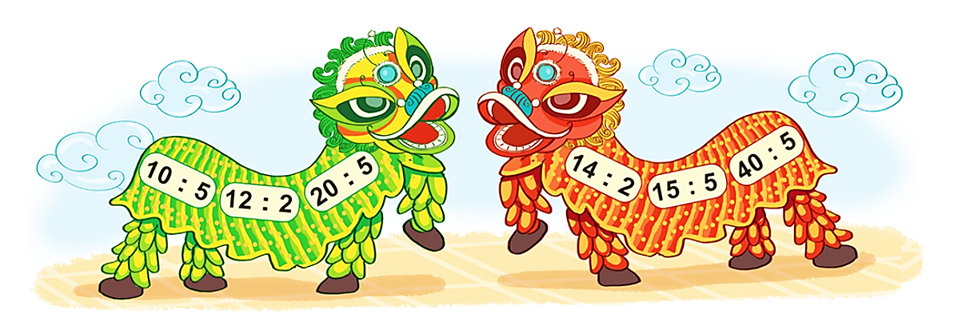
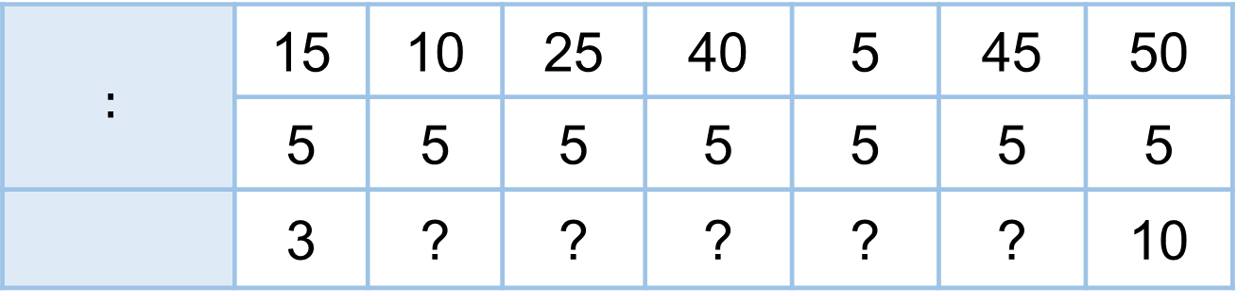
$$:$$ | 15 | 10 | 25 | 40 | 5 | 45 | 50
 | 5 | 5 | 5 | 5 | 5 | 5 | 5
 | 3 | ? | ? | ? | ? | ? | 10
1
Số
?
2
5
8
1
9
2
Tính nhẩm.
2
6
7
3
10 : 5 =
12 : 2 =
14 : 2 =
15 : 5 =
4
8
20 : 5 =
40 : 5 =

Slide 18

Bài giải
3
Cửa hàng có 40 bông cúc. Cô bán hàng đã bó hoa cúc thành các bó, mỗi bó 5 bông. Hỏi có bao nhiêu bó hoa cúc?
Có số bó hoa cúc là:
40 : 5 = 8 (bó)
Đáp số: 8 bó hoa cúc.

Slide 19
HOẠT ĐỘNG TIẾP NỐI
-Ôn và học thuộc bảng chia 5
-Chuẩn bị bài : Luyện tập

